Slide 1
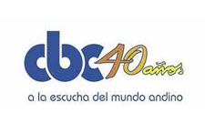
Estudio: Línea de Base de la Actividad Pecuaria del Distrito de Oropesa, Provincia de Antabamba, Departamento del Apurímac, Mayo, 2015
Equipo Técnico del Centro Bartolomé de las Casas
Financiado por:
Con la participación de:
Operado por:

Slide 2
DISTRIBUCIÓN DE RESPONSABILIDADES
Consultor Líder: Ing. Agrónomo Wilfredo Fernández. Líder del estudio.
Ingeniero Agrónomo con estudios de Maestría de Gestión Ambiental y Desarrollo, con 25 años de experiencia profesional. Especialista en Ordenamiento y Planificación Territorial y Diagnósticos y Líneas de Base productivas y pecuarias.
2. Consultora adjunta y coordinadora local: Ing. Zootecnista Martha Huamán, responsable de las facilidades logísticas necesarias para llevar a cabo el estudio; nexo permanente entre el equipo y la MDO.
Ingeniera Zootecnista con estudios de Maestría en Seguridad Alimentaria y Desarrollo Humano. Experiencia en Investigación Acción Participativa, metodologías de investigación cualitativa y en el sector pecuario.
3. Consultor especialista en líneas de base, SIG y monitoreo: Econ. César Del Pozo, responsable de la formulación de instrumentos de recojo de información, sistematización de los datos y análisis de los mismos.
Economista con estudios de Maestría en Gerencia Social. Especialista en investigación cuantitativa, diseño de instrumentos de recojo de información, líneas de base, sistemas de monitoreo y SIG.
4. Otros miembro del equipo:
Angélica Ccama. Responsable del recojo de información primaria y la aplicación de instrumentos.
Meri Ccoya. Responsable del recojo de información primaria y la aplicación de instrumentos.

Slide 3
OBJETIVOS
General
Obtener información pecuaria relevante y pertinente del distrito de Oropesa (Antabamba, Apurímac), para la toma de decisiones de política y gestión pública a escala local y regional.
Específicos
Generar información sobre la actividad pecuaria.
Definir variables y construir indicadores relevantes sobre la actividad pecuaria.
Elaborar un mapeo de los principales actores relevantes (stakeholders).
Generar información socioeconómica de los productos pecuarios.
Construir indicadores socioeconómicos relevantes de los productores pecuarios del distrito que permitan establecer lineamientos de tipificación de productores.
Construir un sistema de información geográfica (SIG) a escala comunal, con base e indicadores pecuarios y socioeconómicas.
Formular una matriz de monitoreo, que incluya los indicadores de la línea de base; así como proyecciones a 5 años.

Slide 4
VARIABLES DE ESTUDIO (1/2)
Variables | Indicadores
Producción pecuaria primaria | Número de cabezas de ganado (vacuno, ovino, caprino, porcino, camélidos sudamericanos, otros) por especie, raza, categoría, reproducción (número de partos), alimentación, sanidad.
Producción pecuaria secundaria | Sub-productos pecuarios: fibra, carne, pieles y cueros, derivados lácteos y otros.
Acceso a mercado locales | Determinación de principales formas y canales de comercialización de la producción pecuaria y secundaria. Comercialización, precios de venta de producción pecuaria primaria y secundaria (precio de fibra, carne cuero)
Insumos pecuarios | Alimentos, pastos naturales y cultivados, asociación de vegetales, cultivo de forraje (área y rendimiento por ha.), instalación y mantenimientos de pastos.
Infraestructura y equipamiento pecuario | Establos, cobertizos, galpones, equipos (esquila y otros). Cercos y mallas ganaderas
Mano de obra para actividades pecuarias | Trabajo remunerado y no remunerado, horas de trabajo, jornales, género de la mano de obra, estructura de edad de la mano de obra. Grado de conocimiento y capacitaciones para el manejo pecuario, prestadores de asistencia técnica en el distrito.

Slide 5
VARIABLES DE ESTUDIO (2/2)
Variables | Indicadores
Tecnología productiva | Tipos de inseminación (artificial, monta natural); sanidad (dosificaciones, golpes vitamínicos, antibióticos), mejora genética. Tipo de riego para el manejo de pasturas y la alimentación del ganado
Institucionalidad | Tipo de tenencia de la tierra, asociatividad productiva, formalidad, acceso al crédito, cobertura de programas sociales (Midis) y proyectos de promoción productiva.
Gestión ambiental pecuaria | Disposición de desechos pecuarios, tipo de fertilizantes para el cultivo y mantenimiento de los pastos y el forraje, tipo de manejo de pasturas, disponibilidad de agua para la producción pecuaria.
Datos espaciales a nivel comunal e individual | Localización, altitud
Características socioeconómicas | Nivel educativo, tamaño familiar, edad del productor pecuario, tenencia de activos, estructura laboral y de ingresos.
Inversión pública productiva pecuaria | Tipo de proyecto de inversión, montos de inversión ejecutados en el distrito por la Municipalidad Distrital de Oropesa; Municipalidad Provincial de Antabamba, el Gobierno Regional de Apurímac y el Gobierno Central.

Slide 6
METODOLOGÍA (1/5)
La metodológica de elaboración de la línea de base implica los siguientes pasos.
Paso 1 | Diseño general del estudio: protocolos de ingreso a zonas rurales en el distrito de Oropesa; definición de la logística del trabajo de campo. El protocolo de ingreso implica solicitar el consentimiento informado de los presidentes comunales y de la comunidad en su conjunto, para llevar a cabo el estudio; se informará sobre los objetivos del estudio, que implican las entrevistas y como serán llevadas a cabo; así mismo, se solicitarán los permisos necesarios para la captura de puntos de georreferenciación a nivel comunal. El cual será solicitado previo al inicio del levantamiento de información primaria.
Paso 2 | Levantamiento de información secundaria, con base en CENAGRO, los datos censales agropecuarios entre 1994 y 2012 servirán para la proyección de los indicadores pecuarios a 5 años.

Slide 7
METODOLOGÍA (2/5)
Paso 3 | Diseño y validación de instrumentos cuantitativos y cualitativos. Se propone aplicar un instrumento cuantitativo para el recojo de información primaria, el cual recabará información primaria a nivel de cada unidad productiva pecuaria en el ámbito del estudio. Se propone recabar información de al menos 300 hogares rurales en el distrito, de acuerdo con el listado de variables de estudio y la cantidad de familias por comunidad. La encuesta será aplicada en reuniones comunales que serán convocadas en coordinación con los presidentes comunales y los representantes de la MDO. Se propone aplicar un instrumento cuantitativo para el recojo de localización georeferenciada de los predios pecuarios a nivel comunal, lo cual implicará determinar polígonos geográficos. Se propone aplicar instrumentos cualitativos, a través de talleres participativos, para determinar los siguientes aspectos: Mapa de actores y relaciones en temas productivos y pecuarios en el Distrito de Oropesa Formulación y validación propuestas de intervenciones concretas y viables para la habilitación y promoción de la productividad de las actividades pecuarias en el Distrito de Oropesa.

Slide 8
METODOLOGÍA (3/5)
Paso 4 | :Diseño muestral: Definición de muestras, capacitación de encuestadores, pruebas piloto de los instrumentos.
Paso 5 | Levantamiento de información primaria o trabajo de campo: encuesta y georeferenciación.

Slide 9
METODOLOGÍA (4/5)
Paso 6 | Sistematización de información: Codificación de variables, digitación de datos, limpieza de la base de datos (consistencia y control de calidad), generación de estadísticas, gráficos e imputación al SIG. La utilidad de información georeferenciada consiste, fundamentalmente, en tener una referencia visible de donde específicamente se encuentran las principales limitantes o mayores cuellos de botella para el desarrollo de las actividades pecuarias. Así mismo, la información geográfica le podría permitir a la MDO contar con criterios adicionales para la focalización y/o priorización de las intervenciones públicas en materia de desarrollo productivo pecuario en el distrito.
Paso 7 | Generación de informes estadísticos, mapas. De acuerdo con la información cuantitativa y cualitativa obtenida.

Slide 10
METODOLOGÍA (5/5)
Paso 8 | Construcción de la matriz de monitoreo. La obtención de información pecuaria, permitirá determinar valores iniciales sobre la situación actual de la actividad pecuaria en el Distrito de Oropesa. Estos valores iniciales permitirán monitorear los cambios que se puedan generar a raíz de las intervenciones que se ejecuten en el sector. Esta matriz permitirá a los responsables de política así como a los usuarios de tales intervenciones monitorea los logros que se puedan alcanzar periodo a periodo así como los rezagos que se puedan verificar para la corrección yo mejoras en el diseño de las intervenciones
Paso 9 | Socialización de resultados. Se buscará presentar los resultados del estudio tanto a nivel de los representantes de la MDO; así como, al público en general, para que dicho estudio provea información válida a todos los agentes económicos y sociales en el Distrito de Oropesa.

Slide 11
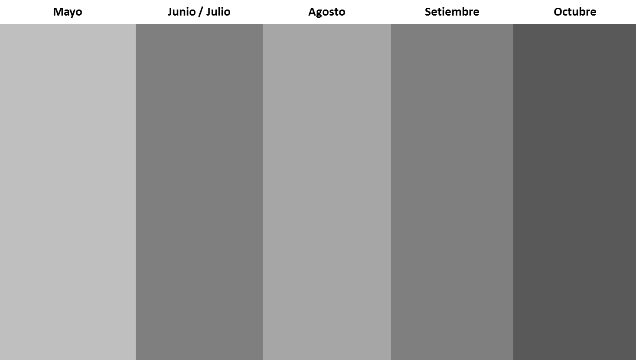
CRONOGRAMA DE TRABAJO
Plan de Trabajo
Informe parcial ante la MDO: Hasta el jueves 09 de Julio de 2015
Presentación del informe ante MDO: Hasta el jueves 10 de setiembre de 2015
Presentación Pública en Oropesa: Hasta el jueves 15 de octubre de 2015
Levantamiento de Información
Presentación:
Ante MDO Entre el lunes 25 Mayo a horas 3:pm.
levantamiento de información secundaria.
Diseño y validación de instrumentos.
Diseño muestral.
Levantamiento de información primaria II.
Sistematización de información II.
Observaciones al informe parcial.
Levantamiento de información primaria I.
Sistematización de información I.
Índice, resumen, introducción, metodología, desarrollo de capítulos
Propuestas de política: Acciones a ejecutar
Conclusiones, recomendaciones, bibliografía, anexos.
Documento culminado conteniendo las recomendaciones de la lectoría final
Fase Previa
Lectoría parcial a cargo de CIES,
10 a 20 de Julio
Lectoría final a cargo de CIES, del 11 al 21 de setiembre

Slide 12
PRÓXIMOS PASOS
Recojo de información que maneja la MDO.
Identificación y mapeo de actores.
Convocatoria a talleres
Acuerdos, plan de visitas y programa.
Trabajo de campo

Slide 13
CRONOGRAMA DE TRABAJO
Plan de Trabajo
Informe parcial ante la MDO: Hasta el jueves 09 de Julio de 2015
Presentación del informe ante MDO: Hasta el jueves 10 de setiembre de 2015
Presentación Pública en Oropesa: Hasta el jueves 15 de octubre de 2015
Levantamiento de Información
Presentación:
Ante MDO Entre el lunes 25 Mayo a horas 3:pm.
levantamiento de información secundaria.
Diseño y validación de instrumentos.
Diseño muestral.
Presentación de Informe Final al CIES: Hasta el lunes
de Agosto
Levantamiento de información primaria II.
Sistematización de información II.
Observaciones al informe parcial.
Presentación de Informe Parcial: ante el CIES: Hasta el martes 30 de Junio
Levantamiento de información primaria I.
Sistematización de información I.
Índice, resumen, introducción, metodología, desarrollo de capítulos
Propuestas de política: Acciones a ejecutar
Conclusiones, recomendaciones, bibliografía, anexos.
Documento culminado conteniendo las recomendaciones de la lectoría final
Fase Previa
Lectoría parcial a cargo de CIES,
10 a 20 de Julio
Lectoría final a cargo de CIES, del 11 al 21 de setiembre

Slide 14
¡ Gracias!
Operado por:
Financiado por:
Con la participación de:

Slide 15
Anexo: Recorrido una vez en Oropesa

